Slide 1



Байки Харківські
Бджола та Шершень
30 байок

Slide 2
Автор
Канюк Валентина Михайлівна, вчитель української мови та літератури КЗ «ЗШ 1-3 ст. ВМР»

Slide 3
Тематика збірки «Байки харківські»:
1) необхідність праці для оновлення людей і їхнього життя («Змія і Буфон»)
2)оспівування наполегливості, сили волі, працелюбності, засудження лінощів («Верблюд і Олень»).
3) необхідність праці за природними нахилами («Бджола та Шершень»).
4) висміювання розумової обмеженості (“Жайворонки”).
5) засудження чванства й самодурства панства (“Голова і тулуб”).
6) відтворення істини й висловлення критичного ставлення до суспільних явищ («Олениця і кабан”).
7) протиставлення простоти і розуму пихатості й глухості (“Чиж і Щиглик”).
8) уславлення дружби, засудження лицемірства та хитрощів («Собака і Вовк»).

Slide 4
Творча спадщина Г. Сковороди — це збірка поезій «Сад божественних пісень» (30 творів), збірка «Байки харківські» (30 байок) і філософські трактати (Трактат — наукова праця, у якій докладно розглянуто якесь конкретне питання чи проблему).
Коли ми шукаємо щастя за Сковородою, то не можемо обминути байок. Адже темі щастя присвячено більшу їх частину. Г.С.Сковорода уклав першу на Україні збірку байок, проторувавши шлях цьому жанру в українській літературі.
Згадаймо, кого вважають батьком жанру байки взагалі? (старогрецького байкаря – раба Езопа, який жив у VІ – V ст. до н.е.)
В Україні байка розвивалась, як фольклорний жанр, байками були насичені шкільні риторики Феофана Прокоповича, Георгія Кониського. Г.С.Сковорода вважав байку «мудрою грушкою», що приховує внутрішню силу.
Що ж таке байка? Алегорія?

Slide 5
Ба́йка — один із різновидів ліро-епічного жанру, невеликий алегоричний, твір повчального змісту.

Slide 6
АЛЕГОРІЯ
(гр. allegoria — iносказання) обpаз, в якому все зобpаження має пеpеносне значення; виpаження iдеї в пpедметному обpазi: лисиця — хитpiсть, осел — тупа упертість, вовк — хижацтво.

Slide 7
Особливості байок Сковороди
Байки Г. Сковороди мають свої особливості: деякі з них за змістом подібні до античних, але більшість мають оригінальні сюжети з життя. Байки Г. Сковороди стислі й лаконічні, вони складаються з двох частин: у першій — коротко розповідається про якийсь випадок, а в другій — подано мораль, яку автор називає «силою». Інколи друга частина байок — «сила» — у кілька разів об'ємніша за основну й сприймається як філософський трактат. Головне в байках Сковороди — глибокий зміст, про це він сказав так: «Байка тоді нікчемна та баб'яча, коли в простому та чудному лушпинні своєму не ховає зерна істини».

Slide 8
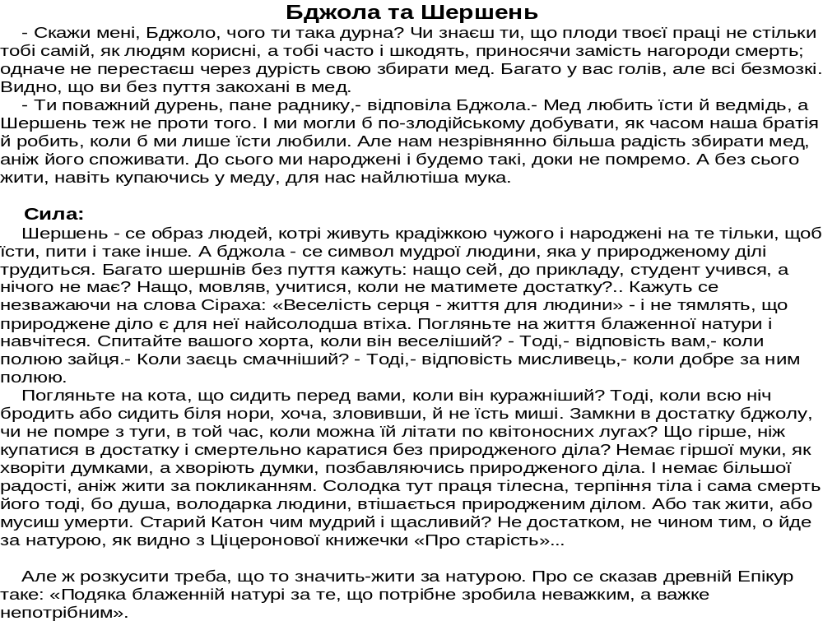


Slide 9
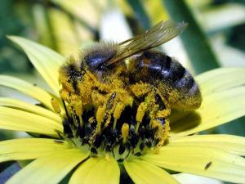
Бджола

Slide 10
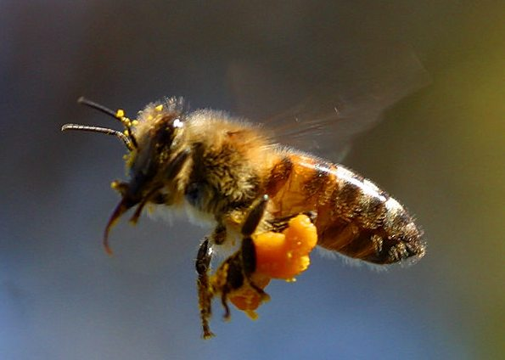
Бджілка за роботою

Slide 11
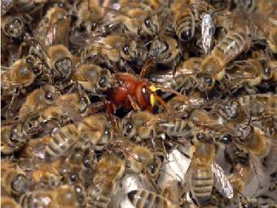
Шершень серед бджіл

Slide 12
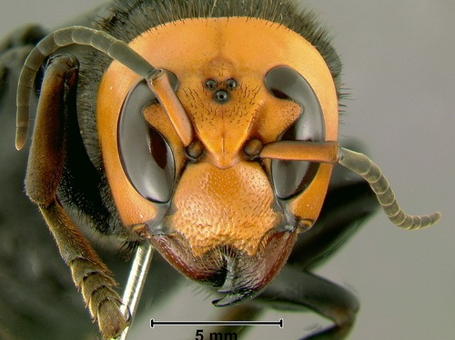
Шершень гігантський азіатський

Slide 13
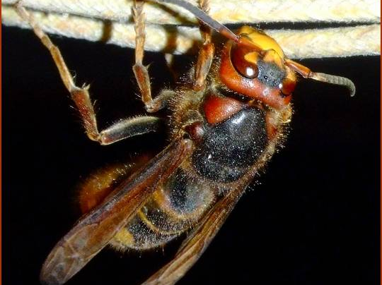
Шершень

Slide 14
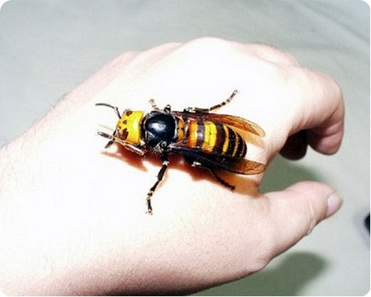
Шершень

Slide 15


Бджола та Шершень

Slide 16


Slide 17
Визначимо художні особливості цієї.
Яка ідея пронизує байку? («сродної праці»)
На чийому боці правда: на боці роботящої Бджоли чи ледачого всеосуджуючого Шершня? Чому?
Від чого Бджола отримує справжнє щастя? (від того, що живе для інших, що дарує продукт своєї праці людям)
Чому Шершень не може відчути щастя від своєї праці?
Чи відчуваєте ви щастя від своєї праці?

Slide 18
У силі байки автор убачає щастя людини в «природженому ділі», яке є справді «найсолодшим бенкетом».

Slide 19
Ідейно-художній аналіз твору.
Тема байки – розкриття важливої ролі праці за покликанням.
Ідея байки- уславлення улюбленої праці, яка є стимулом життя; засудження паразитичного способу існування.
Головні герої: Бджола (образ працьовитої, мудрої, досвідченої людини); Шершень (образ людини лінивої, яка звикла користватися результатами чужої праці).
Жанр твору – літературна байка.
Ідейний зміст байки у афоризмі: «Роби те, до чого народжений, будь справедпивий і миролюбний громадянин, i досить iз тебе».

Slide 20
Чи легко було молодому Сковороді долати природне прагнення мати сім’ю й кохану дружину, а вже в літах – бажання спокою та затишку?
Мабуть, дуже нелегко. Та «сродна» його праця – обраний ним шлях.
І він невтомно йшов цим шляхом до самої старості, до останнього дня життя, бо вважав і твердив усім, що тільки у праці, зацікавленості, постійному навчанні і пізнанні – сенс життя людини.

Slide 21
Царство Божие внутрь вас есть

